Slide 1
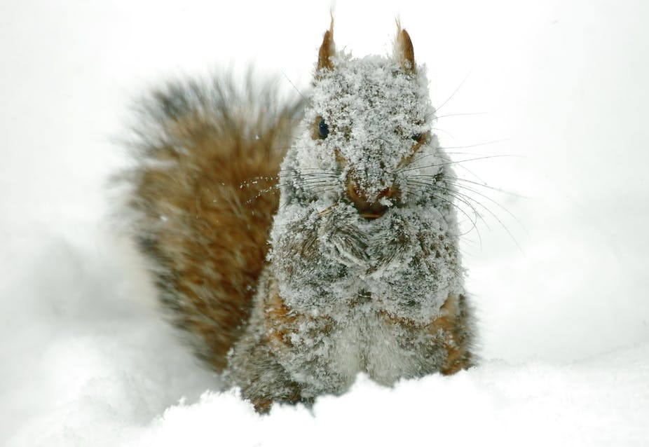
Ο Τσίπις το σκιουράκι
Γεια σας παιδιά!!!

Slide 2
Μια βόλτα στο βουνό
Μια φορά κι έναν καιρό ο Τσίπις το σκιουράκι είπε να πάει μια βόλτα στο βουνό με έναν φίλο του.
Θέλεις να παίξουμε χιονοπόλεμο; Ρώτησε ο Τσίπις.
Ναι, γιατί όχι ! Του είπε ο Πίπις.
Αααα! Μου ήρθε μια ιδέα μετά θέλεις να κάνουμε σκι;Του είπε ο Τσίπις.
Ναι, αλλά τώρα θα παίξουμε χιονοπόλεμο εντάξει;
Όχι θα κάνουμε σκι!!!

Slide 3
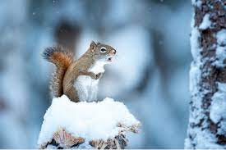
Χαχαχα!!!σκαρφάλωσα πρώτος.

Slide 4
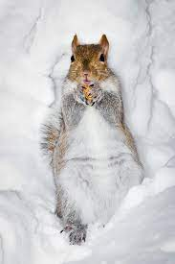
Εγώ όμως κάνω αγγελάκια!!!

Slide 5
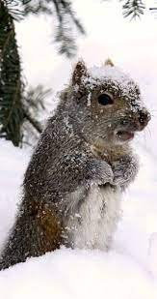
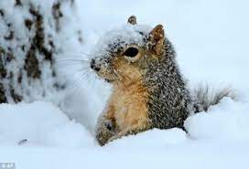
Τελικά τι θα κάνουμε; Δεν ξέρω!!!

Slide 6
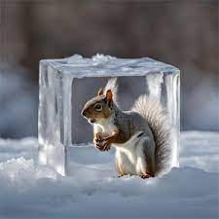
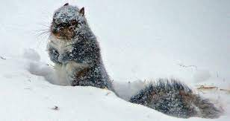
Οχ όχι πάγωσα!!! Κι εγώ !!!

Slide 7
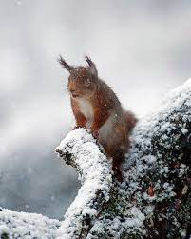
Πάμε γρήγορα στο σπίτι μου είναι πολύ κοντά !! Εντάξει !!

Slide 8
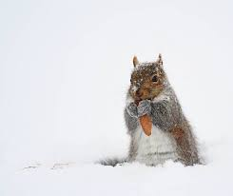
Τελος
Ευχαριστώ πολύ!!

